Slide 1

Дистанційний курс з геометрії 9 клас:
«Вектори на площині»
Заняття 3:
Координати вектора

Slide 2


Мета заняття
розвивати культуру математичного мовлення й записів
навчитися розв’язувати задачі, що передбачають застосування означення, властивостей та ознак вектора;
засвоїти властивості і ознаки координат рівних векторів;
сформувати поняття координати вектора;
навчитись знаходити модуль вектора за його координатами;

Slide 3

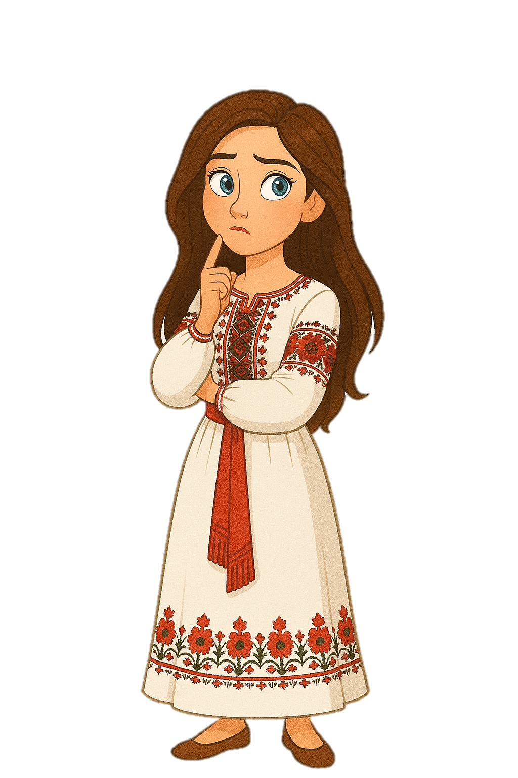


Пригадайте
вони співнапрямлені
Вектори називаються рівними, якщо…
та їх довжини …
рівні
Назвіть рівні вектори
с
$$\vec{a} =\vec{b}$$
C
a
к
$$\vec{CC} =\vec{MM}$$
b
M
Що називається модулем вектора $\vec{MN}$?
це довжина відрізка АВ, що зображує вектор $\vec{AB}$
Якими можуть бути колінеарні вектори?
співнаправлені та протилежно направлені

Slide 4


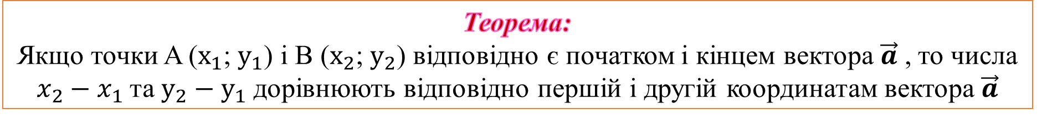
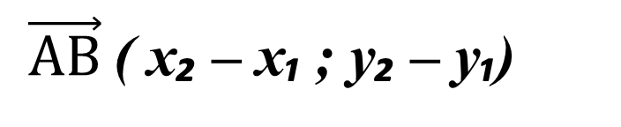
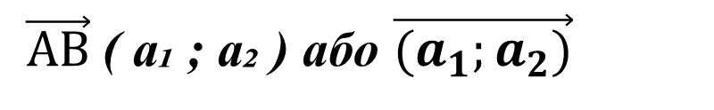


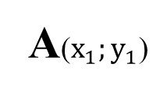
Координати вектора
Теорема:
Якщо точки A ($х_{1}$; $у_{1}$) і B ($х_{2}$; $у_{2}$) відповідно є початком і кінцем вектора $\vec{a}$ , то числа $x_{2}−x_{1}$та $у_{2}−у_{1}$дорівнюють відповідно першій і другій координатам вектора $\vec{a}$
$\vec{АВ}$( х₂ – х₁ ; у₂ – у₁)
у
$\vec{АВ}$( а₁ ; а₂ ) або $\vec{(a_{1};a_{2})}$
В ($х_{2};у_{2}$)
у₂
Запам’ятай! Довжина (модуль) вектора:
А($х_{1};у_{1}$)
$|\vec{a}|=\sqrt{a_{1}^{2}+a_{2}^{2} }$
у₁
$|\vec{AB}|=\sqrt{{(\text{х}\text{₂}\text{ – х}\text{₁})}^{2}+{(\text{y}\text{₂}\text{ – }\text{y}\text{₁})}^{2}}$
х₁
х
0
х₂
Зверни увагу! Координати нуль-вектора дорівнюють нулю $\vec{0}\left(0;0\right)$:

Slide 5

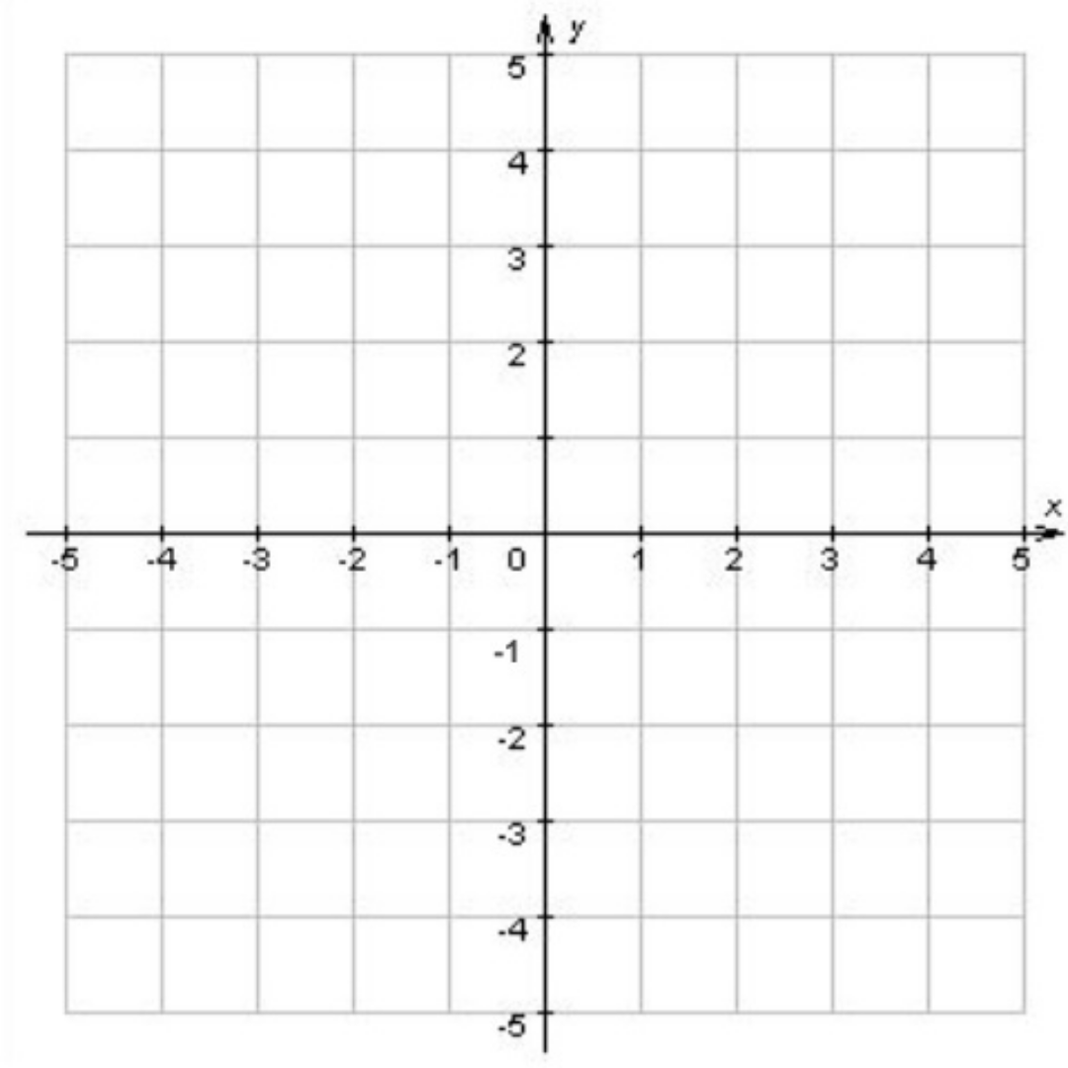
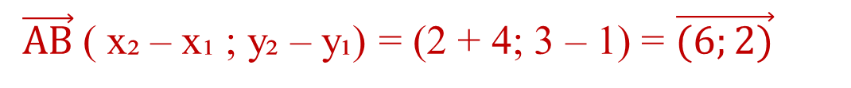
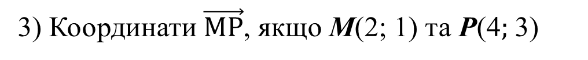
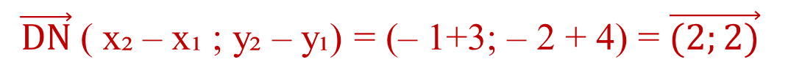
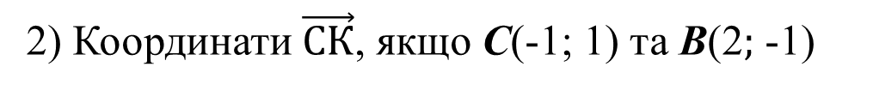
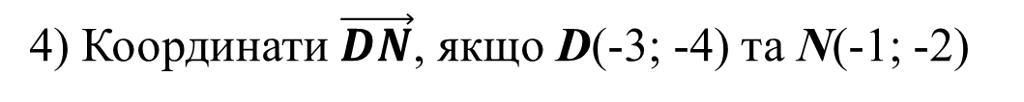
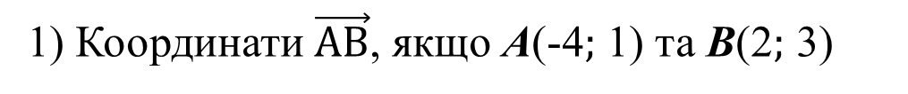

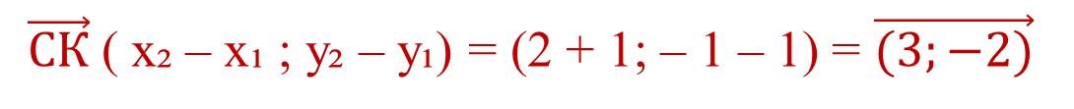
Знайдіть координати векторів, які побудовано на прямокутній системі координат
1) Координати $\vec{АВ}$, якщо А(-4$;$ 1) та В(2$;$ 3)
$\vec{АВ}$( х₂ – х₁ ; у₂ – у₁) = (2 + 4; 3 – 1) = $\vec{(6;2)}$
В
Р
2) Координати $\vec{СК}$, якщо С(-1; 1) та В(2$;$ -1)
А
$\vec{СК}$( х₂ – х₁ ; у₂ – у₁) = (2 + 1; – 1 – 1) = $\vec{(3;−2)}$
С
М
3) Координати $\vec{МР}$, якщо М(2; 1) та Р(4$;$ 3)
N
К
$\vec{МР}$( х₂ – х₁ ; у₂ – у₁) = (4 – 2; 3 – 1) = $\vec{(2;2)}$
4) Координати $\vec{DN}$, якщо D(-3; -4) та N(-1; -2)
D
$\vec{DN}$( х₂ – х₁ ; у₂ – у₁) = (– 1+3; – 2 + 4) = $\vec{(2;2)}$
Зверни увагу! $\vec{DN}=\vec{MP}$ рівні вектори мають рівні координати

Slide 6
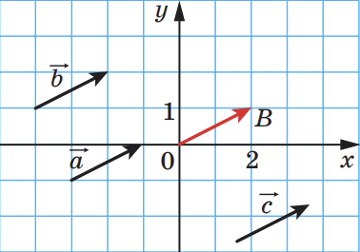

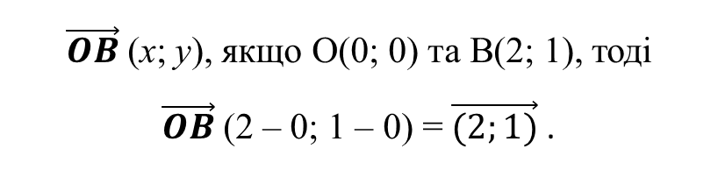

Запам’ятай
Теорема (про рівність векторів):
Рівні вектори мають рівні координати, і навпаки: якщо у векторів відповідні координати рівні, то ці вектори рівні
$\vec{OB}$(х; у), якщо О(0; 0) та В(2; 1), тоді
$\vec{OB}$(2 – 0; 1 – 0) = $\vec{(2;1)}$.
Аналогічно: $\vec{a}$(2; 1); $\vec{b}$(2; 1); $\vec{c}$(2; 1)
Координати вектора не фіксують напрямлений відрізок, а лише задають його довжину і напрям

Slide 7
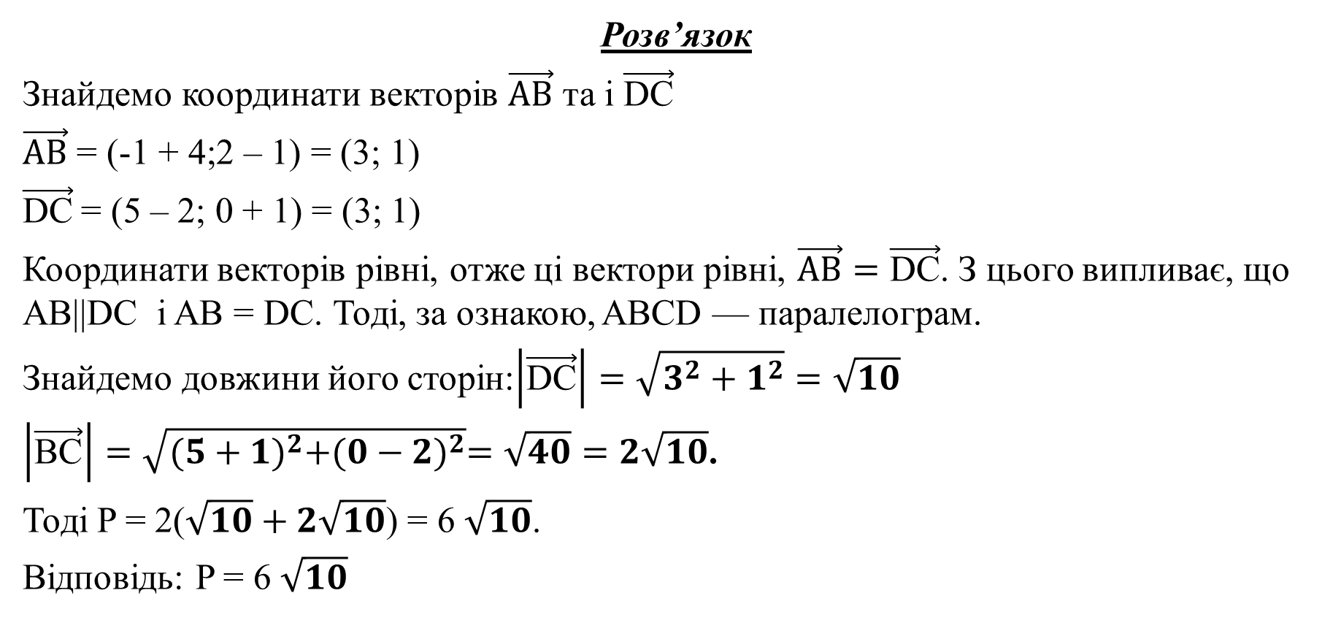
Доведіть, що чотирикутник з вершинами в точках A(–4; 1), B(–1; 2), C(5; 0), D(2; –1) — паралелограм. Знайдіть його периметр.
Розв’язок
Знайдемо координати векторів $\vec{АВ}$ та i $\vec{\text{DC}}$
$\vec{АВ}$ = (-1 + 4;2 – 1) = (3; 1)
$\vec{\text{DC}}$= (5 – 2; 0 + 1) = (3; 1)
Координати векторів рівні, отже ці вектори рівні, $\vec{АВ}=\vec{\text{DC}}$. З цього випливає, що AB||DC і AB = DC. Тоді, за ознакою, ABCD — паралелограм.
Знайдемо довжини його сторін:$\left|\vec{\text{DC}}\right|=\sqrt{3^{2}+1^{2}}=\sqrt{10}$
$\left|\vec{\text{B}\text{C}}\right|=\sqrt{{(5+1)}^{2}+{(0−2)}^{2}}=\sqrt{40}=2\sqrt{10}$.
Тоді P = 2($\sqrt{10}+2\sqrt{10}$) = 6 $\sqrt{10}$.
Відповідь: P = 6 $\sqrt{10}$

Slide 8
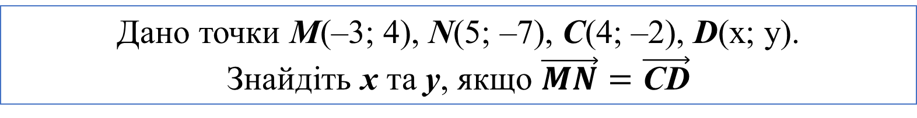
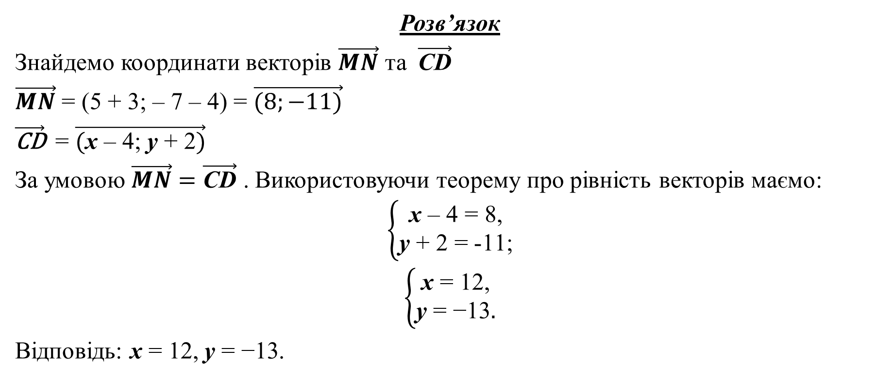
Дано точки M(–3; 4), N(5; –7), С(4; –2), D(x; у).
Знайдіть х та у, якщо $\vec{MN}=\vec{\text{C}\text{D}}$
Розв’язок
Знайдемо координати векторів $\vec{MN}$ та $\vec{\text{CD}}$
$\vec{MN}$ = (5 + 3; – 7 – 4) = $\vec{(8;−11)}$
$\vec{\text{CD}}$ = $\vec{(\text{x}\text{ – }\text{4}\text{; }\text{y}\text{ + }\text{2})}$
За умовою $\vec{MN}=\vec{\text{CD}}$ . Використовуючи теорему про рівність векторів маємо:
$$\left\{\begin{aligned}\text{x}\text{ – }\text{4}\text{ = 8,} \\ \text{y}\text{ + }\text{2}\text{ = −11;}\end{aligned}\right.$$
$$\left\{\begin{aligned}\text{x} \text{= }\text{12}\text{,} \\ \text{y}\text{ = −1}\text{3}.\end{aligned}\right.$$
Відповідь: $\text{x} \text{= 12,}$ $\text{y}\text{ = −13}$.

Slide 9
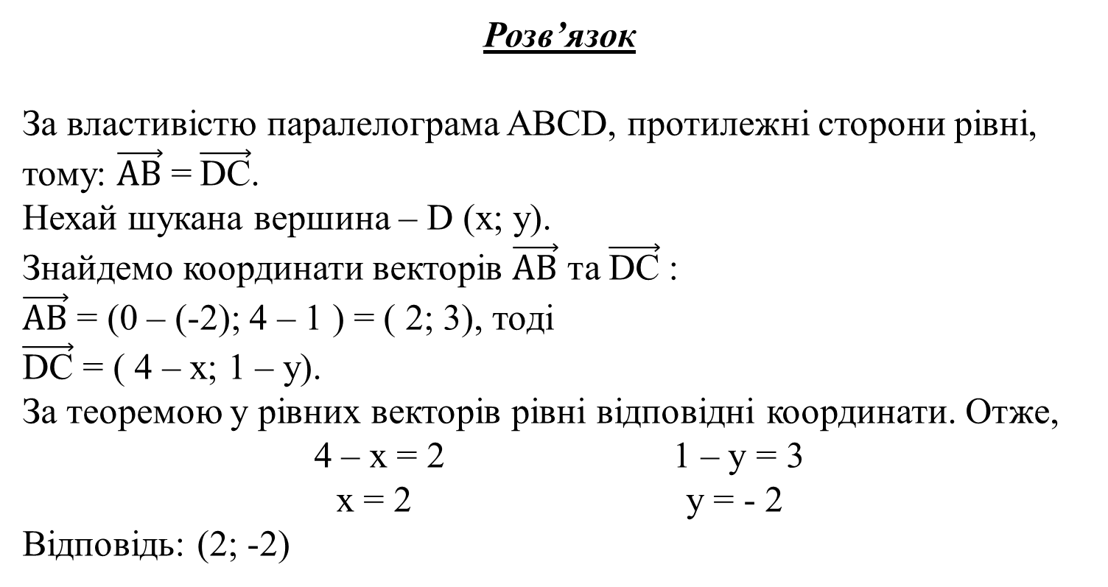
Знайдіть координати четвертої вершини паралелограма ABCD, якщо A (-2; 1), B(0; 4), C(4; 1).
Розв’язок
За властивістю паралелограма ABCD, протилежні сторони рівні, тому: $\vec{АВ}$ =$\vec{\text{D}\text{С}}$.
Нехай шукана вершина – D (х; у).
Знайдемо координати векторів $\vec{АВ}$ та$\vec{\text{D}\text{С}}$ :
$\vec{АВ}$ = (0 – (-2); 4 – 1 ) = ( 2; 3), тоді
$\vec{\text{D}\text{С}}$ = ( 4 – х; 1 – у).
За теоремою у рівних векторів рівні відповідні координати. Отже,
4 – х = 2 1 – у = 3
х = 2 у = - 2
Відповідь: (2; -2)
В
С
А
D

Slide 10


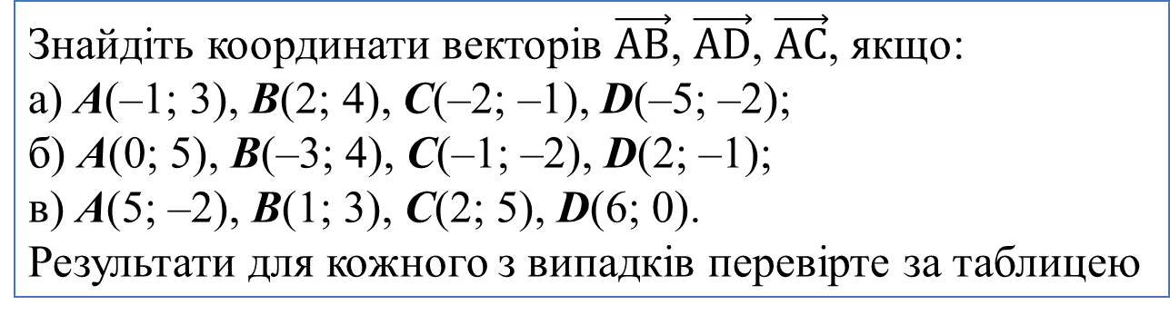
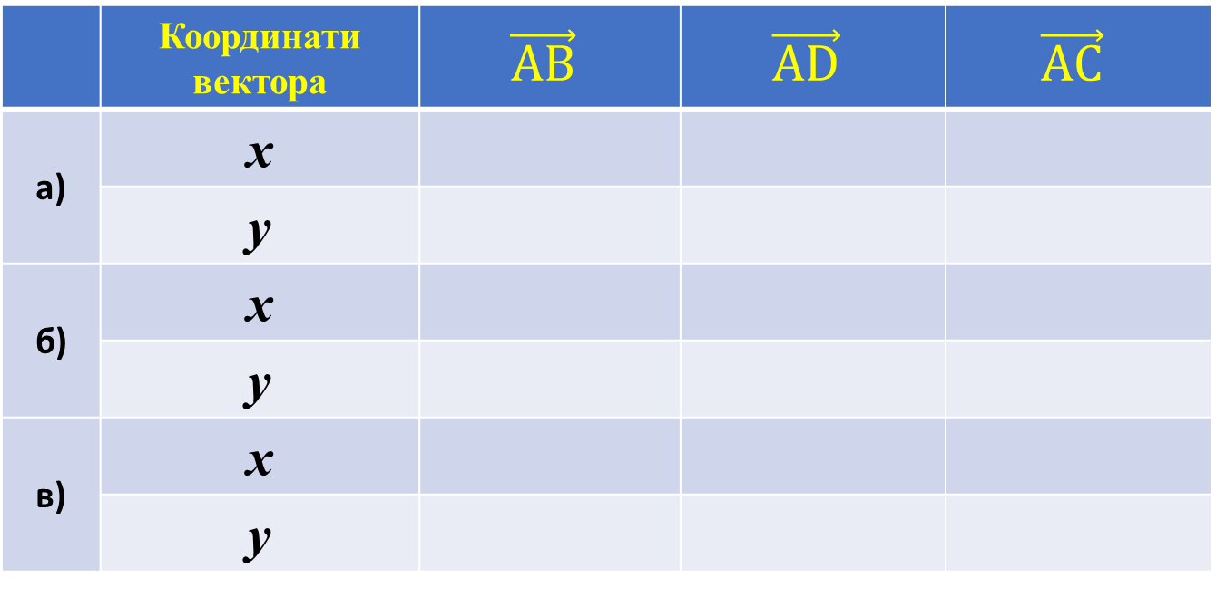
Знайдіть координати векторів $\vec{АВ}$, $\vec{АD}$, $\vec{АC}$, якщо:
а) A(–1; 3), B(2; 4), C(–2; –1), D(–5; –2);
б) A(0; 5), B(–3; 4), C(–1; –2), D(2; –1);
в) A(5; –2), B(1; 3), C(2; 5), D(6; 0).
Результати для кожного з випадків перевірте за таблицею
 | Координати вектора | $$\vec{АВ}$$ | $$\vec{АD}$$ | $$\vec{АC}$$
а) | х
 | у
б) | х
 | у
в) | х
 | у
3
-4
-1
1
-5
-4
-3
2
-1
-1
-6
-7
-4
1
-3
5
2
7

Slide 11

Тим, хто не знає математики, важко збагнути справжню глибоку красу природи
Р.Фейнман

